Slide 1
Sertifikasyon Çalışmaları
Genel Bilgilendirme
Gökhan KAZAN
SHY-21 Sertifikasyon Koordinatörü
20 Nisan 2016

Slide 2
SHGM’nin Yeri
ULAŞTIRMA DENİZCİLİK VE HABERLEŞME BAKANLIĞI
Kaza Araştırma ve İnceleme Kurulu
Müsteşarlık
Müsteşar Yardımcılığı
SHGM

Slide 3

SİVİL HAVACILIK GENEL MÜDÜRLÜĞÜ
Sivil Havacılık Genel Müdürlüğü,
19 Kasım 1983 tarihli 2920 sayılı Türk Sivil Havacılık Kanunu ve
10 Kasım 2005 tarihli 5431 sayılı kuruluş kanunuyla belirlenen görevlerini sürdürmekte olup,
Ulaştırma, Denizcilik ve Haberleşme Bakanlığına bağlı, kamu tüzel kişiliğini haiz ve giderleri kendi hizmet gelirlerinden karşılanan özel bütçeli bir kuruluştur.
Denetleme
Düzenleme
Yaptırım
Türk Sivil Havacılığında
DÜZENLEME, DENETLEME VE YAPTIRIM UYGULAMA
görevini yürütmektedir.

Slide 4
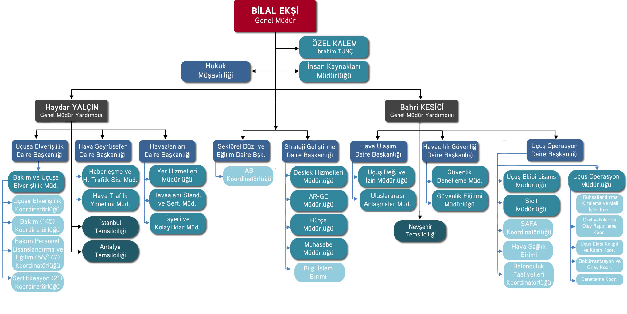
SHGM Organizasyon Şeması

Slide 5

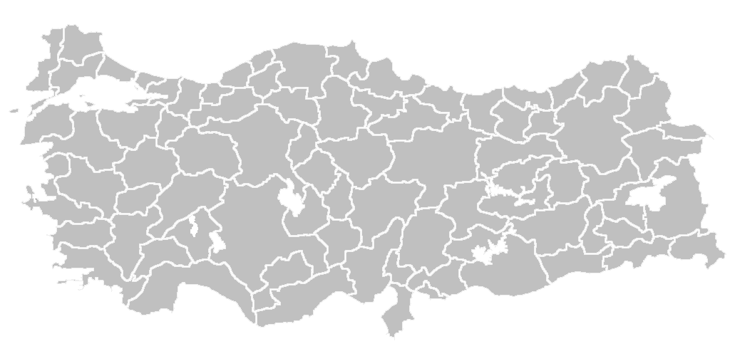

SHGM Temsilcilikler
ISTANBUL
ANKARA
NEVSEHIR
CAPPADOCİA
ANTALYA
Toplam Personel Sayısı: 250

Slide 6




Üyesi Olduğumuz Uluslararası Kuruluşlar ve Görevlerimiz
ICAO Uluslararası Sivil Havacılık Teşkilatı
ECAC (European Civil Aviation Conference)
Başkan Yardımcılığı
Kuruluş Yılı : 1947
Merkezi : Montreal
Türkiye 5 Haziran 1945 tarih ve 4749 sayılı Kanun ile ICAO’ya üye olmuştur. Bütün dünyada uluslararası sivil havacılığın emin ve düzenli gelişmesini ve sürdürülmesini sağlayan ICAO'ya bugün itibariyle üye olan ülke sayısı 191‘e ulaşmıştır.
Kuruluş Yılı : 1955
Merkezi : Fransa
ICAO’nun bölgesel (Avrupa) bir organizasyonu olup, ülkemiz kurucu üyelerindendir. Esas fonksiyonu havacılık güvenliği alanında mevzuat geliştirme ve üye ülkelerde güvenlik denetimleri yapmaktır. 44 üyeli bir organizasyondur.
Ülkemiz Uluslararası alanda etkin söz sahibi

Slide 7


Üyesi Olduğumuz Uluslararası Kuruluşlar ve Görevlerimiz
ICAO Avrupa Kuzey Atlantik Bölgesel Havacılık Emniyet Grubu
Başkan Yardımcılığı
EUROCONTROL (European Organisation for the Safety of Air Navigation)
Geçici Konsey Başkanlığı
SRC Emniyet Düzenleme Komisyonu - Başkan Yardımcılığı
Kuruluş Yılı : 1960
Merkez : Brüksel
Uluslararası Avrupa Hava Seyrüsefer Güvenliği Örgütünün öncelikli amacı, Avrupa hava trafik yönetimini ve emniyetini geliştirmektir. Ülkemizin de dahil olduğu 40 ülke üyedir.
Kuruluş Yılı : 1947
Yeri : Paris
Amacı : ICAO’nun emniyet ile ilgili aldığı kararları Avrupa bölgesinde uygulanmasını gözeten bölgesel ofisidir. 57 ülke üyedir.
7

Slide 8


Üyesi Olduğumuz Uluslararası Kuruluşlar ve Görevlerimiz
JAA –TO (Joint Aviation Authorities – Training Organization)
Yönetim Kurulu Üyeliği
Başkan Yardımcılığı
D8 Sivil Havacılık Komisyonu
Başkan Yardımcılığı
Kuruluş Yılı : 1997
Yeri : İstanbul
D8 ülkeleri organizasyonunda havacılık alanında kurulan komisyon olup, son 3 yılda başkanlık; akabinde Başkan yardımcılığına geçilmiştir.
JAA-TO, Avrupa havacılık emniyetinin sağlanması için duyulan eğitim ihtiyacını karşılamak için ECAC’ın bir alt organizasyonudur. 44 üye buraya da üyedir.
8

Slide 9


İlişkide Olduğumuz Uluslararası Kuruluşlar
EASA (European Aviation Safety Agency)
Avrupa Havacılık Emniyeti Ajansı
Kuruluş Yılı : 2002
Merkez : Almanya – Köln
EASA, Avrupa Birliği üye ülkelerinin oluşturduğu sivil havacılık ajansıdır.. Amacı, AB içinde, her türlü hava aracı, uçuş, üretim, denetleme ile ilgili mevzuatlarının oluşturulması ve uygulanmasını kontrol edip uçuş ve yer güvenliğini sağlamaktır.
EASA ile SHGM arasında protokoller ile ülkemizde standardizasyon denetimleri yapılmaktadır. AB uyum politikası paralelinde sivil havacılık mevzuatında EASA kuralları sıkı şekilde takip edilmektedir.
EASA’ya tam uyum açısından Twinning projesi başlatılmış olup, bu proje sonucunda EASA ile tam uyum anlaşması imzalanması planlanmaktadır.
9

Slide 10
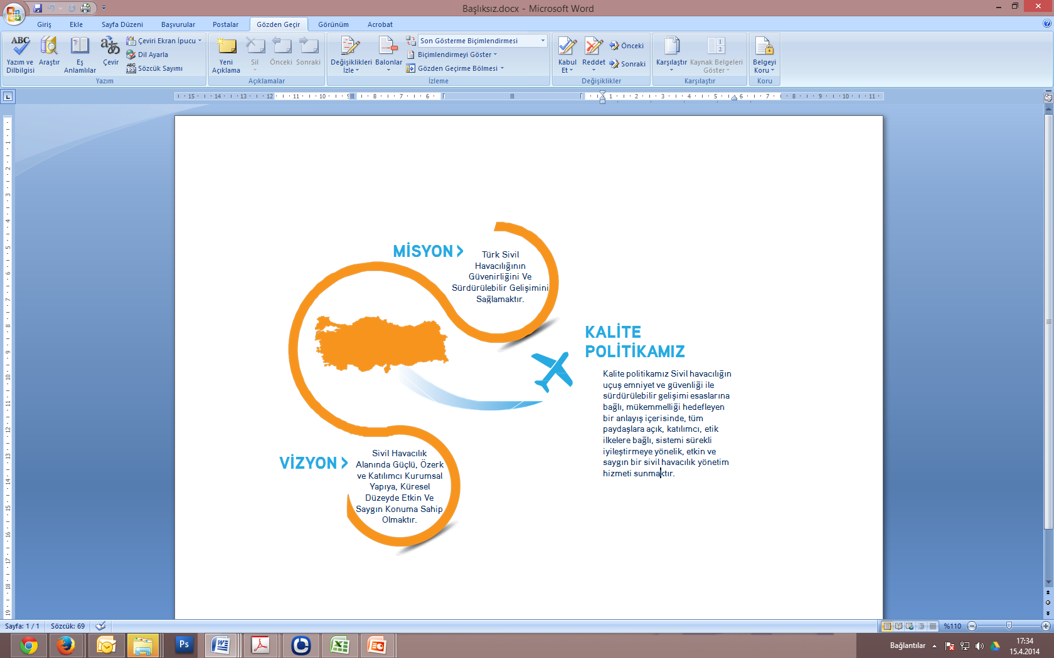
Misyon, Vizyon ve Kalite Politikamız

Slide 11
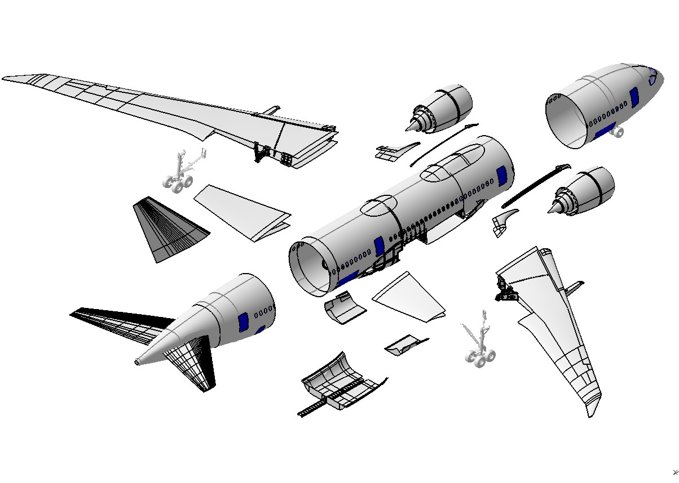
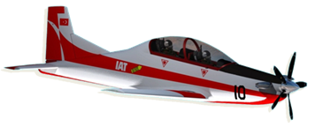
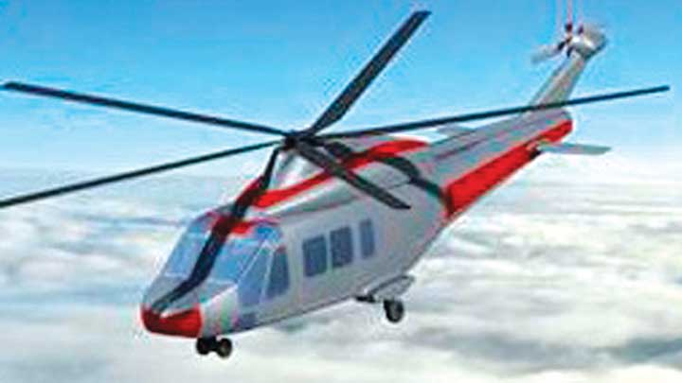

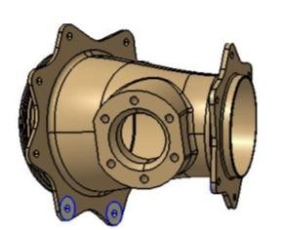

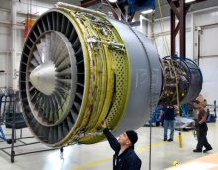
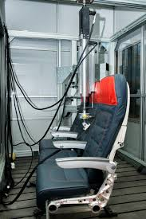

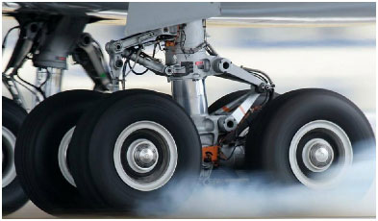
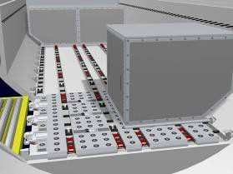
Sertifikasyon Hedefleri
"Hedef 2023“ 10. Ulaştırma Şûra kararları
- Hava aracı ve/veya parçası sertifikasyonu;
- En az 2 tip yerli imalat; (Tek/çift motor pervaneli ve Çift motorlu hafif jet uçağı)

Slide 12


Sorumluluklar
Ulusal sorumluluklarımızı yerine getirmek
  2920 sayılı kanun (Türk Sivil Havacılık)
  5431 sayılı kanun (SHGM Teşkilat ve Görevleri)
  Diğer mevzuatlar.
Uluslararası standartlara tam uyum
  ICAO Annex 8’de belirtilen Tasarım Ülkesi ve İmalatçı Ülke sorumluluklarını yerine getirmek
  Paydaş kuruluşlarla uyumlu çalışma
(EASA, FAA, Brezilya ANAC, G.Kore, IAC-AR, vb)

Slide 13
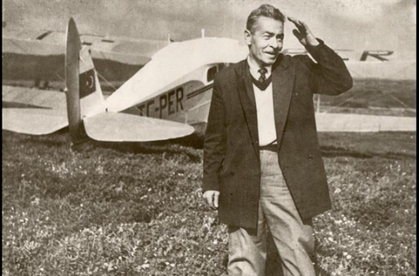
Ulusal Görevlerimiz
2920 ve 5431 sayılı kanunlar çerçevesinde Ülkemizde üretilen hava aracının/parçasının
  Sertifikasyonu (TC, STC, vb.leri)
  Uçuşa Elverişlilik standartlarının belirlenmesi,
  Üretim ve tasarımını gerçekleştirecek kuruluşların yetkilendirilmesi,
  Düzenleme ve denetimlerinin yapılması
Genel Müdürlüğümüz sorumluluğundadır.

Slide 14

Çalışmalarımız
Organizasyon, Personel ve Eğitim
Uçuşa Elverişlilik Daire Başkanlığı bünyesinde «SHY-21 Sertifikasyon Koordinatörlüğü» tesis edilmiştir.
7 SHGM personeli
Ayrıca 4 personel yarı zamanlı olarak destek vermektedir.
  2 Öğretim Görevlisi
  2 Uzman personel
Öğretim Görevlilerinden uzman havuzu oluşturulmuştur.
Part-21, Tip Sertifikasyonu, Tasarım ve Üretim Organizasyonu Onayları, AS9100 Kalite Yönetim Sistemi vb eğitimler alınmıştır.
Pratik eğitimler
SHY-21
SHY-M
SHY-145
Uçuşa Elverişlilik Daire Başkanlığı
SHY-66/147

Slide 15
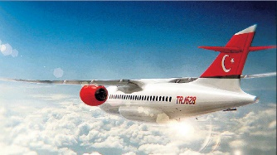
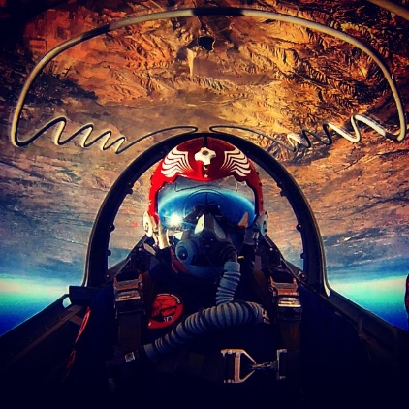
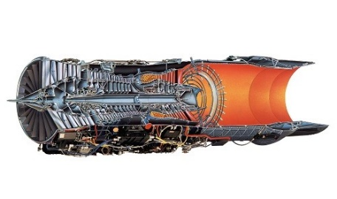

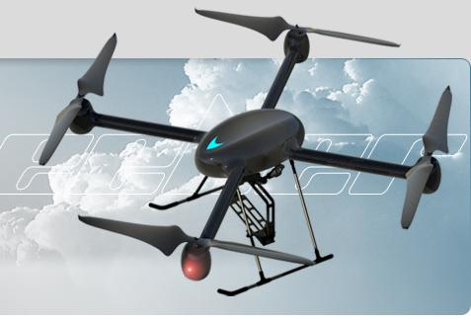
Görev ve Sorumluluklarımız
Sertifikasyon Koordinatörlüğü
Tip Sertifikasyonu ve Kabul İşlemleri
  Hava aracı, Motor ve Pervane (TC)
  Parça ve Cihazlar (TSO)
Tasarım Kuruluşu Onayları
  DOA - TOO
  ADOA - ATOO
Üretim Kuruluşu Onayları (POA-ÜOO)
Özel Uçuş İzinleri
  Test, Ferry, Gösteri, Yarışma vb.
Tamir ve Değişiklik Onayları
Uçuşa Elverişlilik Direktifi (AD)
AMOC yayımı
Amatör Yapım Hava Araçları
İnsansız Hava Araçları
Uluslararası İlişkiler ve Tanınma

Slide 16


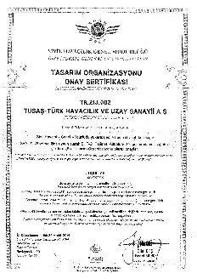
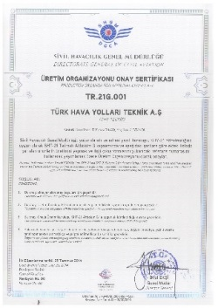


Genel Süreç
Hava aracı veya parça üretimi için;
Hava aracı/motor/pervane – CS-23/25/27/E/P/…
Teçhizat – CS-ETSO
Standart parça – ISO, EN, NAS, vb
21
Tasarım
Üretim
Testler
Onay
Denetim

Slide 17

Çalışmalarımız
Mevzuat
EASA Part-21 paralelinde SHY-21 Yönetmeliği ve SHT-21 Talimatı yayımlanmıştır.
Hafif kategori hava araçlarının sertifikasyonu için; SHT-HHA-S yayımlanmıştır.
Amatör yapım hava aracı sertifikasyonu talimatı (SHT-AS) yayımlanmıştır.
İnsansız hava araçları talimatı (SHT-İHA) yayımlanmış ve Kayıt Sistemi oluşturulmuştur.
Prosedür, Kontrol Listeleri ve Formlar oluşturulmuştur.
21

Slide 18
Çalışmalarımız
Ulusal Onaylar
Tasarım Organizasyonu Onayı
  THY Teknik A.Ş: Kabiniçi tüm tamir ve değişiklikler
  TAI: Hava aracı tip sertifikasyonu, küçük tamir/değişiklik
  TRACES: Uçak kabiniçi ve gövde tamir/değişiklikler
  TSI: Uçak koltuk tasarımı
  STM (Başvuru): Kabiniçi küçük tamir ve değişiklikler
  Aspilsan (Başvuru): Hava aracı aküleri
Üretim Organizasyonu Onayı
  THY Teknik A.Ş: Kabiniçi malzemeler
  TCI: Galley ve trolley
  TSI: Koltuk
  HAVELSAN (Başvuru): Kabiniçi eğlence yazılımı ve donanımı
  Aspilsan (Başvuru): Hava aracı aküleri

Slide 19
Çalışmalarımız
Ulusal Onaylar
Tip Sertifikası
  TAI – HÜRKUŞ (Test uçuşları), Özgün Helikopter
  THK Uçak Fab. – TÜRKKUŞU (Test Uçuşları)
Amatör Yapımlar
  Samsun 19 Mayıs Ünv.
  Hattat Holding
  Gaziantep Ünv.
  Konya Selçuk Ünv.
  Bursa Sanayi Odası

Slide 20
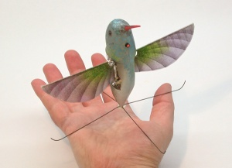
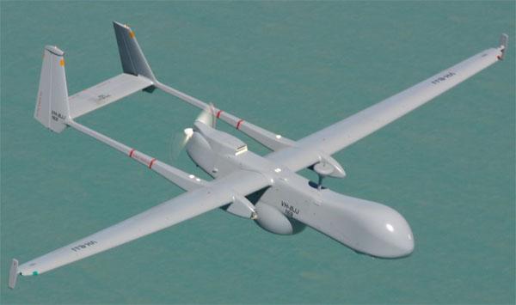
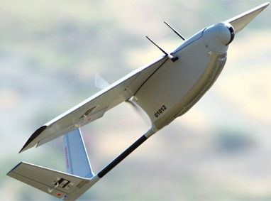
Çalışmalarımız
İnsansız Hava Araçları
22 Şubat 2016 tarihinde SHT-İHA Talimatı yayımlandı ve Kayıt Sistemi oluşturuldu.
  iha.shgm.gov.tr
İnsansız Hava Araçları (İHA) 4 gruba ayrılmıştır.
  0,5 ile 4 kg arası İHA0
  4 kg ile 25 kg arası İHA1
  25 kg ile 150 kg arası İHA2
  150 kg üstü İHA3
Oyuncaklar ve Devlet İHA’ları kapsam dışındadır.
Kamu spotu, çalıştay vb yollarla farkındalığın arttırılması
ICAO RPAS Panel ve JARUS üyeliği

Slide 21

Çalışmalarımız
İnsansız Hava Araçları
Uçuş izin şartları belirlenmiştir.
  Sportif ve hobi amaçlı uçuşlar için kayıt yeterlidir.
  Ticari ve yasak bölgeler için izin zorunludur.
  400 ft yükseklik ve 500 mt görüş alanı
  İnsanlardan ve yapılardan uzaklık (kalabalık, çok kalabalık bölge, stadyum, konser alanı vb.)
  Askeri tesis ve hassas güvenlikli bölgelerden uzaklık
  Valilikler tarafından yasaklanmış diğer bölgeler.
Güvenlik güçleri ile beraber çalışılmaktadır.
İthal izinleri
Küçük İHA’ların sertifikasyonu

Slide 22







Çalışmalarımız
Uluslararası İlişkiler ve Anlaşmalar
EASA ile Working Arrangement (2009*)
  * Revizyon için görüşmeler yapılmaktadır.
  Part-21, Part-M/145/66/147, OPS, FCL vs.
G.Kore ile İkili Sivil Havacılık Anlaşması
  Türkiye ve G.Kore ziyaretleri gerçekleştirildi.
  MoU imzalandı (15-17 Aralık 2014)
FAA ile İkili Sivil Havacılık Anlaşması
  FAA Brüksel Ofisine bir ziyaret gerçekleştirildi.
  Türkiye ziyareti gerçekleşti (13-15 Ocak 2015)
  Teknik ziyaret bekleniyor (Temmuz-Ağustos)
IAC AR ile İkili Sivil Havacılık Anlaşması
  Türkiye ziyareti (12 Aralık 2014)

Slide 23
Çalışmalarımız
Uluslararası İlişkiler ve Anlaşmalar
Brezilya ANAC
  Türkiye ziyareti gerçekleştirildi.
  MoU taslağı hazırlandı
  Brezilya ziyareti planlanmaktadır.
Çek Cumhuriyeti Hafif Hava Araçları Otoritesi (LAA CZ)
  Görüşmeler başladı
  Eylül ayında Çek Cumhuriyetine ziyaret yapıldı.
  Çek Cumhuriyeti ile bir projede ortak çalışma.

Slide 24
Çalışmalarımız
Uluslararası İlişkiler ve Anlaşmalar
EASA ile çeşitli projeler beraber yürütülmektedir.
  TAI Hürkuş Tip Sertifikasyonu, DOA
  THY Teknik DOA & POA
  TSI ADOA, ETSOA, POA
  TRACES DOA
  TCI POA
FAA ile STC projelerinde testler ve uyum dokümanlarının incelenmesi beraber gerçekleştirilmiştir.
Alman Ultralight Otoritesi (DAeC) ile THK Uçak İmalat San. A.Ş’nin «Türkkuşu» uçağının tip sertifikasyonunda beraber çalışılmaktadır.

Slide 25



Çalışmalarımız
İşbirliği ve Protokoller
SSM ile Protokol (2011)
  Hürkuş tip sertifikasyonu faaliyetleri kapsamında
  Askeri alandaki tecrübenin sivil sektöre aktarılması
  Uzman desteği sağlanması
  Mevcut Yerli imkanların kullanımı
  Personelin tecrübe ve yeterliliğinin artırılması
  Protokol güncellenmiş olup 28 Temmuz 2015 tarihinde imzalanmıştır
TSE ile uzman desteği, standartların hazırlanması ve test merkezleri kurulmasına yönelik protokol 09 Kasım 2015 tarihinde imzalanmıştır.

Slide 26
TEŞEKKÜRLER

